Slide 1
Virtual Reality
ความเป็นจริงเสมือน

Slide 2
ประวัติความเป็นมาของ Virtual Reality
ในแง่ของประวัติวิธีการเรียนรู้ของมนุษย์
ในส่วนที่เกี่ยวข้องกับเทคโนโลยีสารสนเทศและโลกของอินเตอร์เนท

Slide 3
ในแง่ของประวัติวิธีการเรียนรู้ของมนุษย์
ภาพเขียนในผนังถ้ำ สมัย 30,000 - 10,000 ปีก่อน
พิธีกรรมของเผ่า Hopi ในรัฐอริโซนา
การพัฒนาทางด้านเทคโนโลยีทางการพิมพ์
สมัยการปฎิวัติทางอุตสาหกรรม

Slide 4
ในส่วนที่เกี่ยวข้องกับเทคโนโลยีสารสนเทศและโลกของอินเตอร์เนท
การเกิดขึ้นของเครื่องมินิคอมพิวเตอร์
การพัฒนาทางด้านอุปกรณ์ Interface ของเครื่องคอมพิวเตอร์
  Keyboard
  Mouse
  Display
  HMDs
การพัฒนาทางด้านระบบเครือข่าย และ Internet

Slide 5
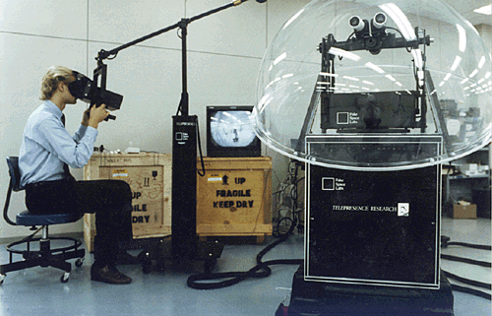
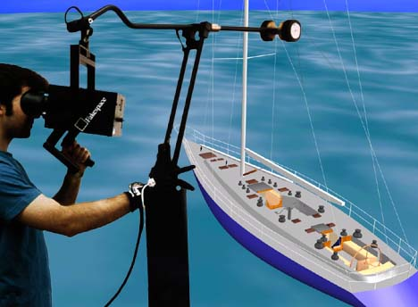
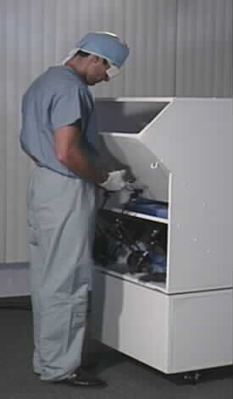
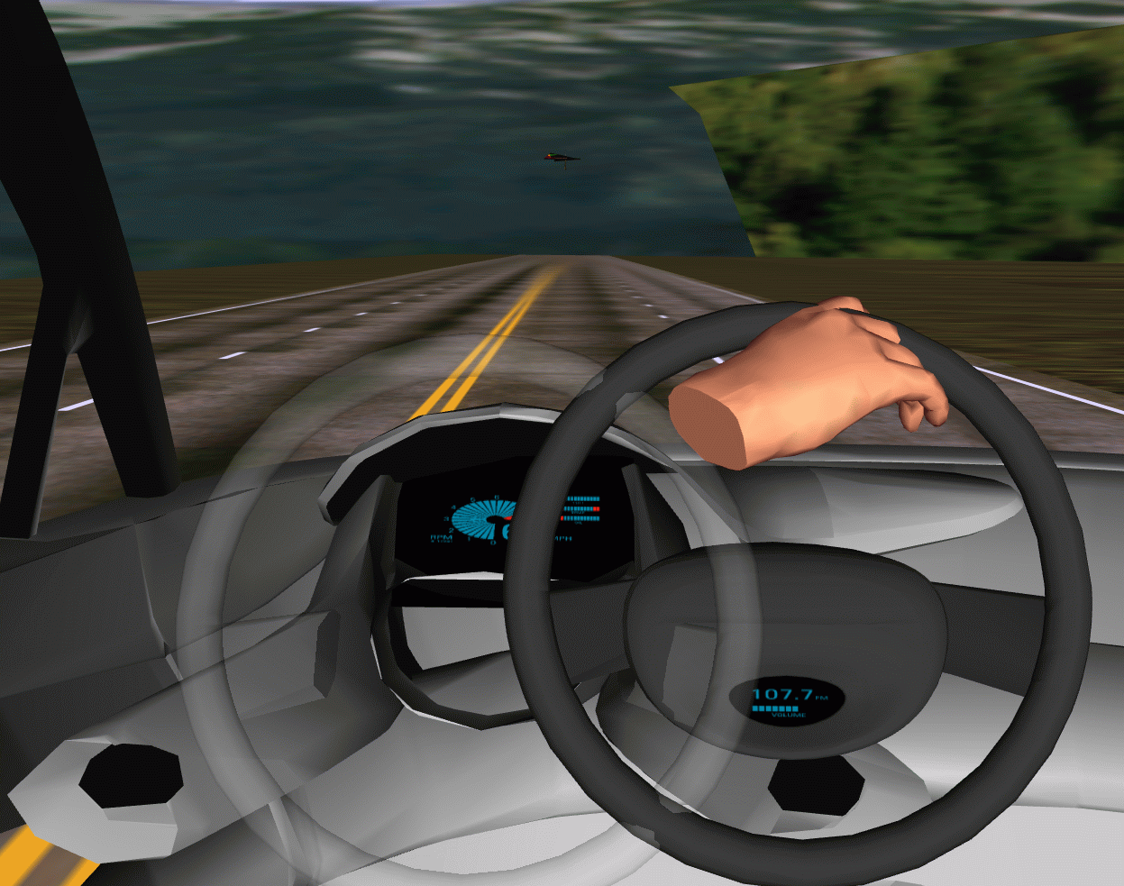
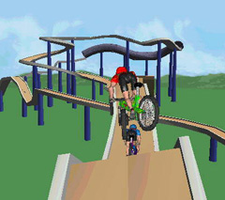
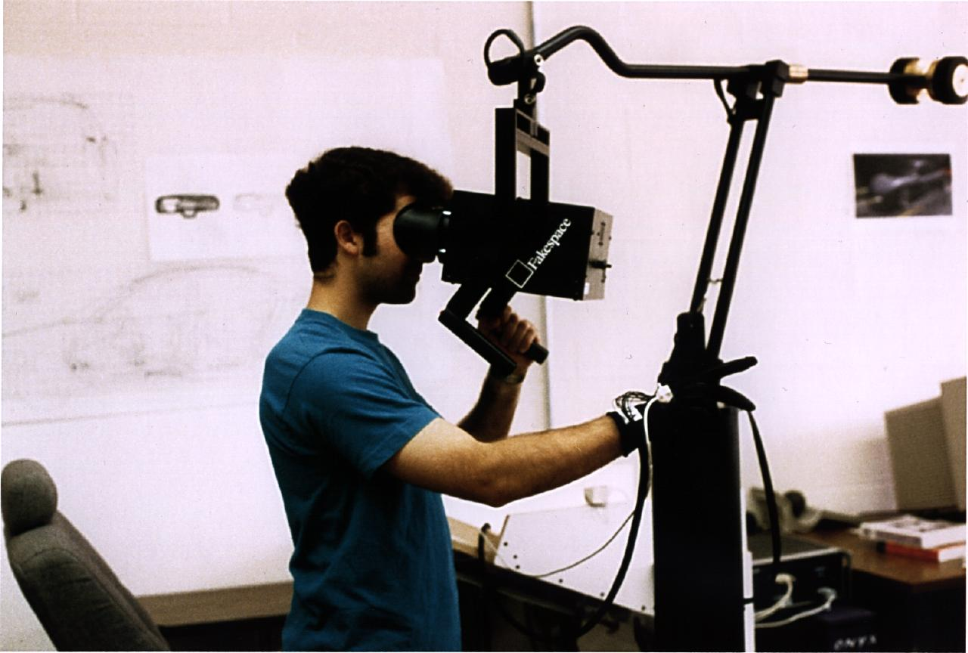
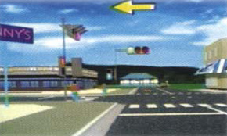
ตัวอย่างการนำ Virtual Reality ไปประยุกต์ใช้งาน
ด้านทางสถาปัตยกรรม และการใช้งานคอมพิวเตอร์เพื่อช่วยงานทางการออกแบบ
ช่วยงานด้านการตัดสินใจ
ด้านการสื่อสาร
ช่วยด้านการฝึกอบรม
ด้านการบันเทิง
ช่วยงานด้านการแพทย์
ด้านงานวิจัยทางวิทยาศาสตร์

Slide 6
ประโยชน์ของ Virtual Reality
สามารถลดปัญหาค่าใช้จ่ายทางกายภาพ
สามารถจำลองชิ้นงานและ Computer Graphics
สามารถทำการดูแลข้อมูลและทำการแก้ไขจุดบกพร่องได้
สามารถทำการขยายและเพิ่มขนาดโครงการได้

Slide 7
The Mathematics of Three-dimensional System
ความรู้ทางด้านคณิตศาสตร์ที่เกี่ยวข้อง
ฟังก์ชันที่เกี่ยวข้องกับเวกเตอร์และเมตริกซ์

Slide 8
The Mathematics of Three-dimensional System
ความรู้ทางด้านคณิตศาสตร์ที่เกี่ยวข้อง
  ความรู้ด้านการแปลงหน่วยระหว่างเรเดียนและองศา
  ความรู้ด้านฟังก์ชันตรีโกณมิติ
  ฟังก์ชันเลขยกกำลัง
  เป็นฟังก์ชันเพิ่มค่า ประกอบด้วย ค่า Base Value ^ Integer Exponent
  ฟังก์ชันที่ใช้การแสดงสัญลักษณ์แทนค่า input
  ฟังก์ชันที่ใช้ในการตรวจสอบค่าข้อมูล

Slide 9
The Mathematics of Three-dimensional System
ฟังก์ชันที่เกี่ยวข้องกับเวกเตอร์และเมตริกซ์
  กำหนดรูปแบบเวกเตอร์ คือ V = xi + yj + zk สร้างฟังก์ชันการหาขนาดเวกเตอร์ และ เวกเตอร์ขนาดหนึ่งหน่วย
  ขนาดในพิกัด 2 มิติ คำนวณได้คือ sqrt (x² + y²)
  ขนาดในพิกัด 3 มิติ คำนวณได้คือ sqrt (x² + y² + z²)
  การหาค่า Dot Product ของเวกเตอร์ AB = ab cos x
  ฟังก์ชันการหาผลคูณของเวกเตอร์ V = a x b = AB sin x = ( (a_{y} b_{z} – a_{z} b_{y}) , (a_{x} b_{y} – a_{y} b_{x}) , (a_{x} b_{y} – a_{y} b_{x} ) )
  ฟังก์ชันอื่นๆ เช่น ฟังก์ชันคัดลอก หมุนตำแหน่ง สุ่ม เป็นต้น

Slide 10
DATABASE Hierarchy
World Order
Ideal Database Modeler
Database Construction

Slide 11
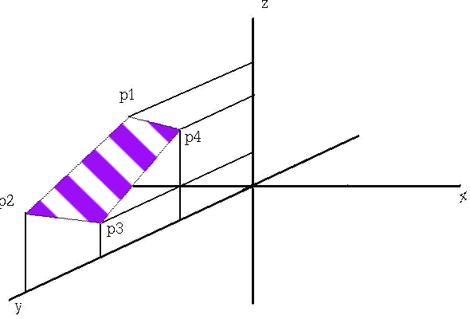
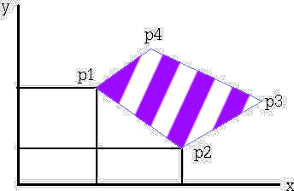
World Order
Virtual World
Objects
Polygons
Vertices

Slide 12
Ideal Database Modeler
สนับสนุนในการทำงานรูปแบบพื้นฐานทั่วไป
สนับสนุนกับการใช้งาน Object
มีความเร็วในการตอบสนองการทำงานกับผู้ใช้ในระดับที่ยอมรับได้
สะดวกในการเคลื่อนย้ายไปในจุดตำแหน่งต่างในฐานข้อมูล
เก็บซ่อนรายละเอียดที่ยุ่งยาก

Slide 13
Database construction
Reuse
Flexibility
Locality and Extensibility
Efficiency

Slide 14
Filling Polygon and Anti-Aliasing
Polygon Definition
Color Filling for Convex Polygon
Anti Aliasing

Slide 15
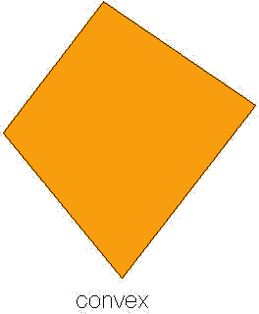
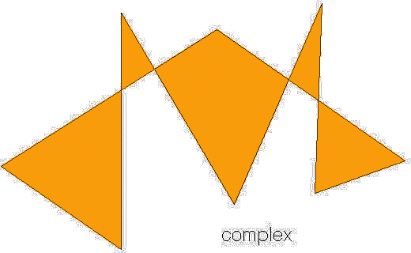

ชนิดของ Polygon
Convex
Non Convex
Complex
เป็นรูป Polygon แบบพื้นฐานที่สุด ถ้าลากเส้นตรงตัดผ่านรูปเส้นตรงนั้นจะตัดกับขอบของรูปเพียง 2จุด เท่านั้น
เป็นรูปแบบ Polygon ที่ซับซ้อนขึ้น เส้นตรงที่ลากผ่านอาจมีจุดตัดกับขอบของรูปมากกว่า 2 จุด
เป็นรูปแบบ Polygon ที่ซับซ้อนที่สุดโดยขอบของรูปอาจมีการตัดกันเองก็ได้

Slide 16
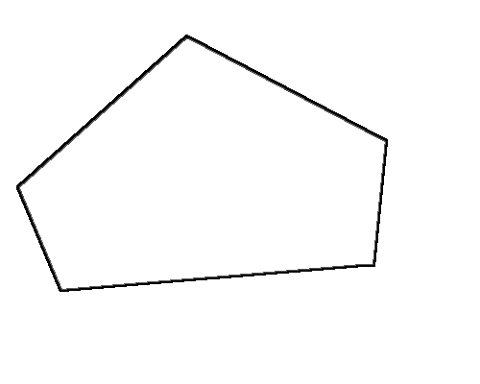
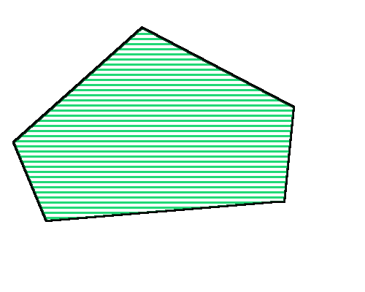
Color filling Polygon for Convex
หลักการที่ใช้
  จะใช้วิธีการลากเส้นในแนวระดับจากส่วนบนไล่ลงส่วนล่างของรูป

Slide 17





Anti-aliasing
Aliasing ที่เกิดใน Texture
แก้โดยใช้การ Supersampling
Aliasing ที่เกิดในภาพเคลื่อนไหว
แก้โดยการใช้ Motion blur

Slide 18
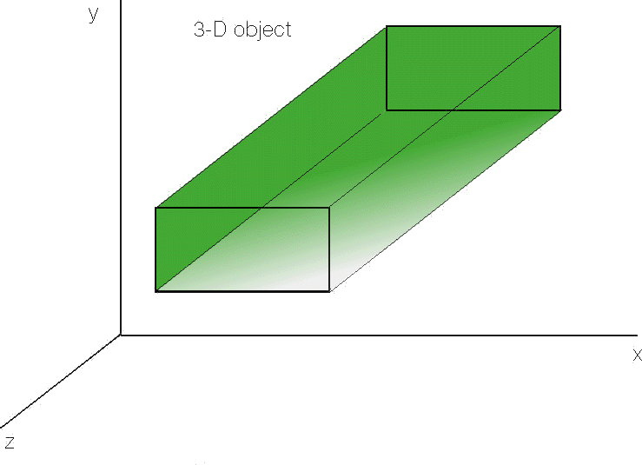
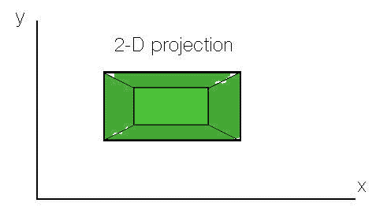
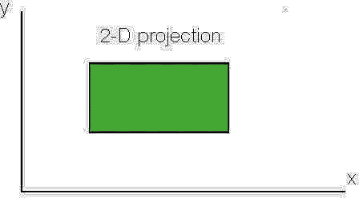

Projecting Polygon
Parallel Projection
  การฉายภาพแบบเส้นแนวความลึกของภาพจะขนานกันตลอด
Perspective Projection
  การฉายภาพแบบเส้นแนวความลึกของภาพจะไปตัดรวมกันที่จุดๆหนึ่ง

Slide 19
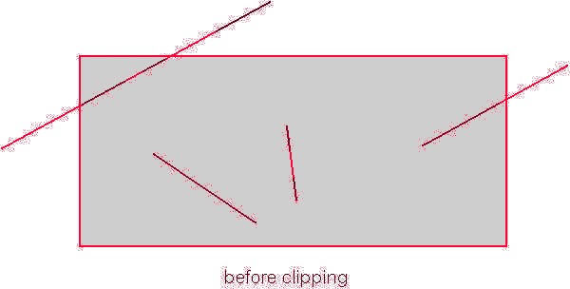
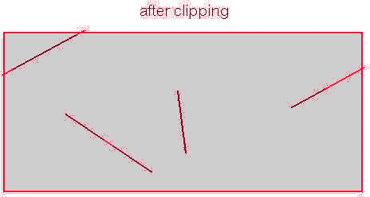
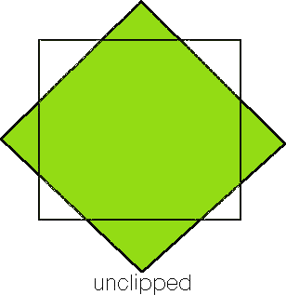
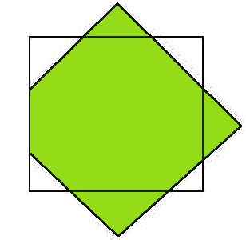
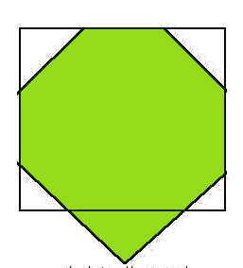
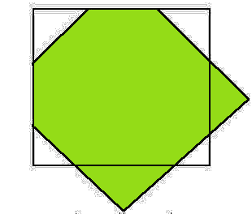
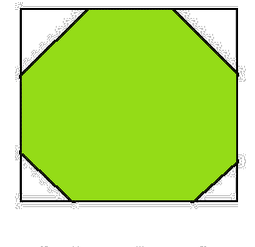
Clipping Polygon
2D-Clipping
ขั้นตอนการ Clipping

Slide 20
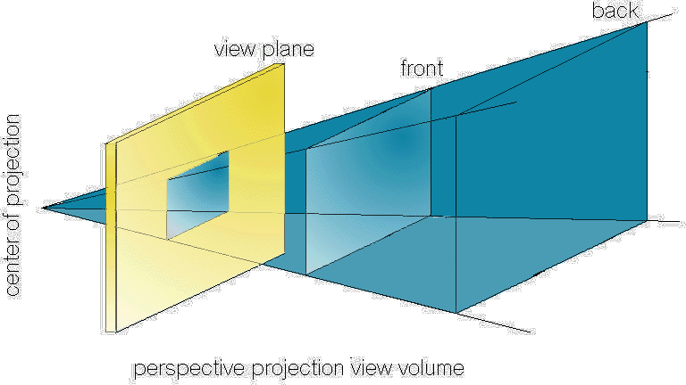
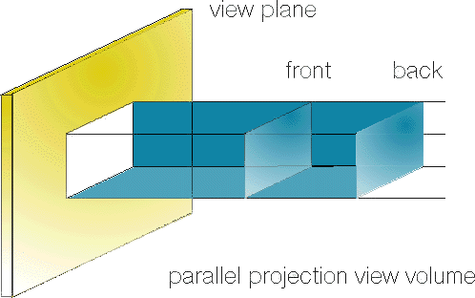
Clipping Polygon
3D-Clipping
Parallel Projection
Perspective Projection

